Slide 1
Sortowanie liczb w C++
Jan Bogoryja-Zakrzewski

Slide 2
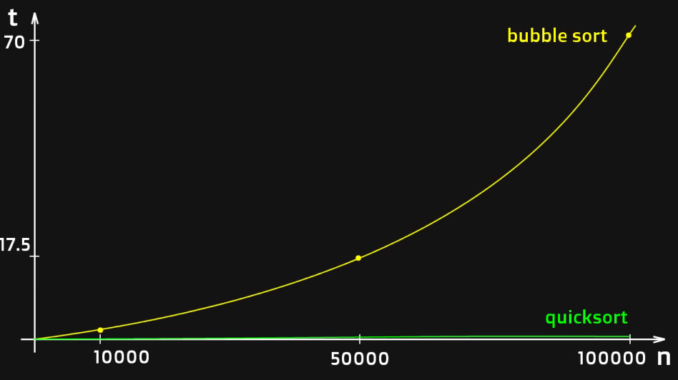
Kilka słów o Sortowaniu
Sortowanie polega n układaniu danych według określonych założeń, np. liczby od najmniejszej do największej.
Zależnie od użytego algorytmu prędkość sortownia się zmienia. Na małych liczbach nie ma to zwykle znaczenia, ale np. przy liczbach dziesięciocyfrowych jeden algorytm będzie potrzebował lat gdzie inny algorytm posortuje liczbę w kilka minut.

Slide 3
Podstawowe algorytmy Sortowania
Wyróżniamy 2 typy algorytmów:
Iteracyjne(pętle),np:
-Bąbelkowe
-przez wybór
-przez wstawienie
Rekurencyjne(wywołanie tej samej funkcji wewnątrz funkcji),np.:
-quicksort
-merge sort

Slide 4
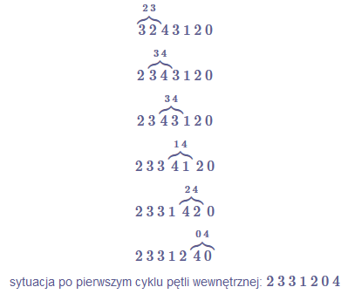
Sortowanie bąbelkowe:
Sprawdzamy czy następny element tablicy jest większy od aktualnego(w przypadku sortowania rosnąco), jeżeli tak, to zamieniamy te elementy miejscami. Po wykonaniu pętli sprawdzamy czy zaszła zmiana, jeżeli nie to kończymy sortowanie. Przy dużych liczbach czas sortowania zwiększa się wykładniczo i potrafi zająć lata.

Slide 5
Sortowanie przez wybór:
Sortowanie te polega na wyszukaniu najmniejszego elementu z całej tablicy i wstawieniu go na następny element posortowanej tablicy. Gdy najmniejszy element zamienimy na największy, wówczas tablica będzie posortowana od największego do najmniejszego elementu. Czas sortowania jest bardzo podobny do czasu sortowania bąbelkowego.

Slide 6
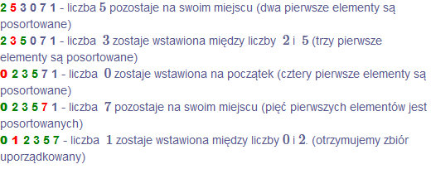
Sortowanie przez wstawianie:
Sortowanie zaczyna się od drugiego elementu i porównuje liczbę do poprzednich. Jeśli napotkamy liczbę większą, to musimy przesunąć ją o jeden w prawo. Czynność tą powtarzamy do momentu napotkania liczby niemniejszej lub gdy skończą nam się liczby. Jest to jeden z stabilniejszych i szybszych algorytmów iteracyjnych

Slide 7
Sortowanie quicksort

Slide 8
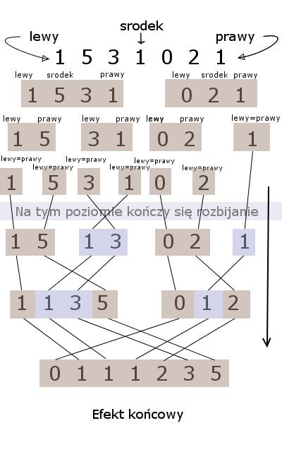
Merge sort(scalanie)
Sortowanie przez scalanie należy do algorytmów, które wykorzystują metodę "dziel i zwyciężaj". Złożoność algorytmu wynosi n⋅log n, a więc jest on znacznie wydajniejszy niż sortowanie bąbelkowe, przez wstawianie czy przez selekcję.
Musimy doprowadzić do sytuacji, gdzie będziemy mieli dwie posortowane tablice. Dzielimy nasz zbiór liczb na dwie części, następnie każdą z nich także dzielimy na dwie części, czynność powtarzamy do momentu otrzymania podtablic jednoelementowych (wykonujemy to rekurencyjnie). Ponieważ zbiór jednoelementowy jest już posortowany możemy przejść do scalania. W ten sposób powstają nam coraz to większe posortowane zbiory, aż w rezultacie otrzymamy oczekiwany efekt - ciąg posortowanych elementów.

Slide 9
Źródła:
http://cpp0x.pl/kursy/Algorytmy/Sortowanie-danych/Sortowanie-babelkowe-ang-bubble-sort/444
http://cpp0x.pl/kursy/Algorytmy/Sortowanie-danych/Sortowanie-przez-wybieranie-ang-selection-sort/448
http://cforbeginners.com/ssort.html
http://www.algorytm.edu.pl/algorytmy-maturalne/sortowanie-przez-wstawianie.html
https://www.toptal.com/developers/sorting-algorithms
http://www.algorytm.edu.pl/algorytmy-maturalne/sortowanie-babelkowe.html
http://www.algorytm.edu.pl/algorytmy-maturalne/sortowanie-przez-scalanie.html

